Slide 1
PARA TOMAR ACCIÓN Advierte a los sistemas de prevención y atención de desastres sobre la amenaza que puede ocasionar un fenómeno con efectos adversos sobre la población, el cual requiere la atención inmediata por parte de la población y de los cuerpos de atención y socorro. Se emite una alerta sólo cuando la identificación de un evento extraordinario indique la probabilidad de amenaza inminente y cuando la gravedad del fenómeno implique la movilización de personas y equipos, interrumpiendo el normal desarrollo de sus actividades cotidianas.
Boletín No.
021
PARA PREPARARSE Indica la presencia de un fenómeno. No implica amenaza inmediata y como tanto es catalogado como un mensaje para informarse y prepararse. El aviso implica vigilancia continua ya que las condiciones son propicias para el desarrollo de un fenómeno, sin que se requiera permanecer alerta.
Actualización: 21 de enero de 2024 – 18:00 HLC.
Alertas vigentes hasta: 22 de enero de 2024 – 12:00 HLC.
PARA INFORMARSE Es un mensaje oficial por el cual se difunde información. Por lo regular se refiere a eventos observados, registrados o registrados y puede contener algunos elementos de pronóstico a manera de orientación. Por sus características pretéritas y futuras difiere del aviso y de la alerta, y por lo general no está encaminado a alertar sino a informar
CONDICIONES NORMALES La información que se suministra se encuentra dentro de los rangos normales.

Slide 2
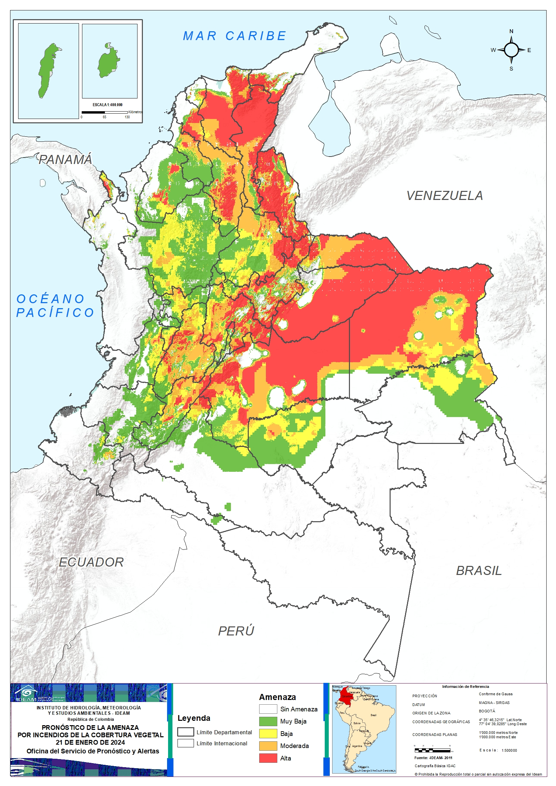
Mapa de Pronóstico de la Amenaza por Incendios de la Cobertura Vegetal
RESUMEN
Debido a la precipitación y temperatura máxima que se han dado en los últimos días, se presentan condiciones de algún tipo de amenaza por probabilidad de ocurrencia de incendios de la cobertura vegetal en algunos sectores de las regiones Caribe, Andina, Pacífico, Amazonia y Orinoquia.

Slide 3
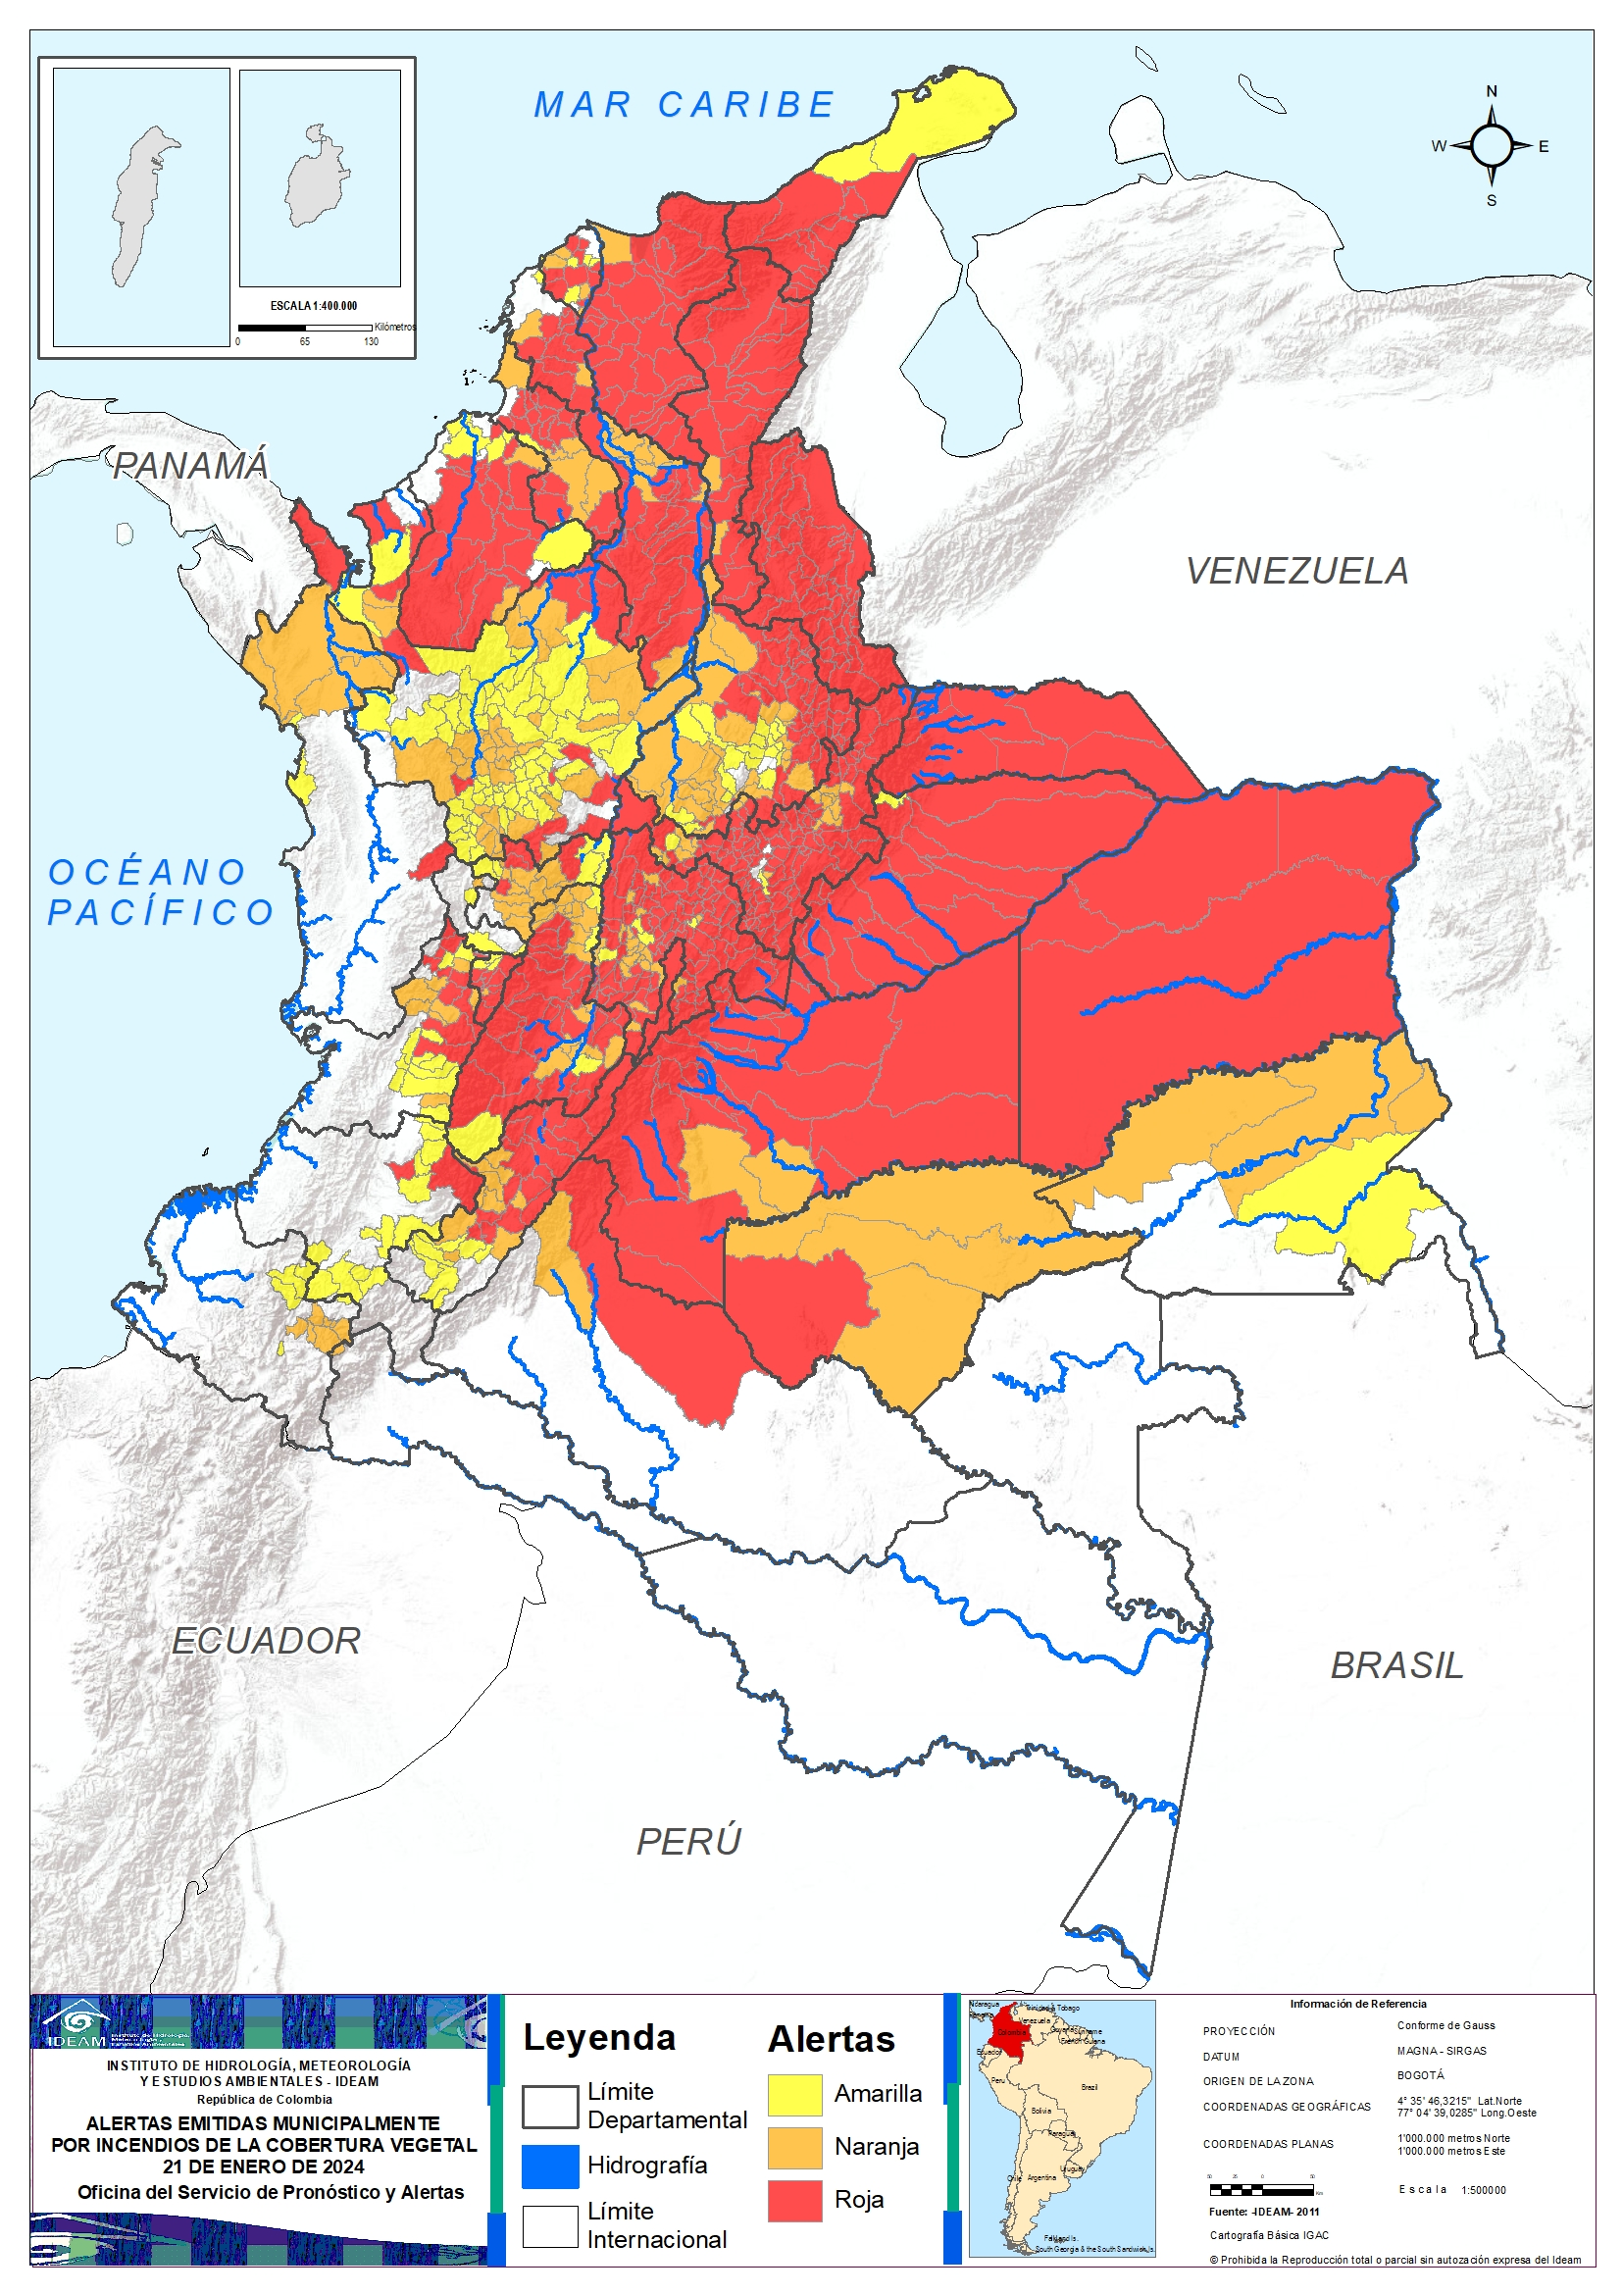
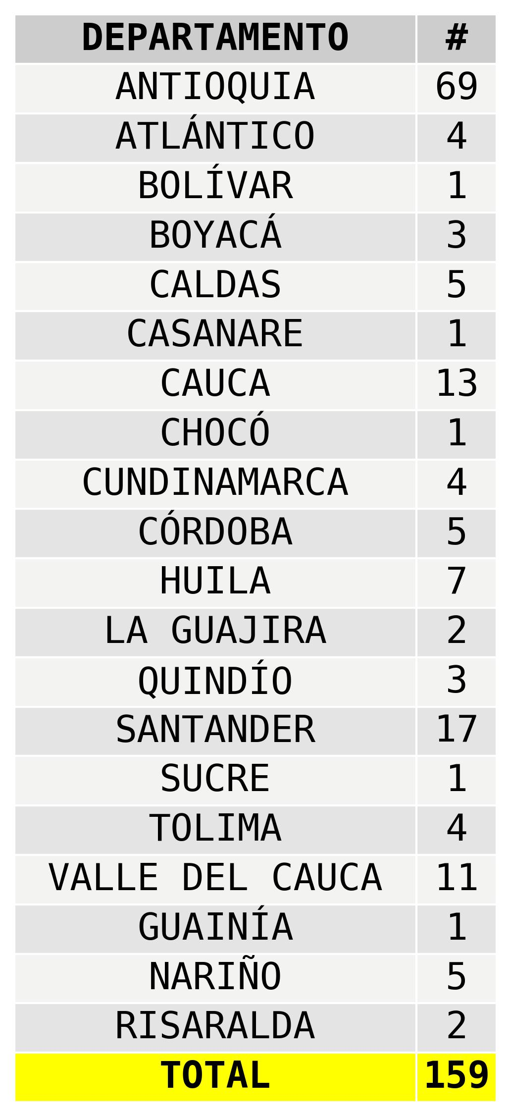
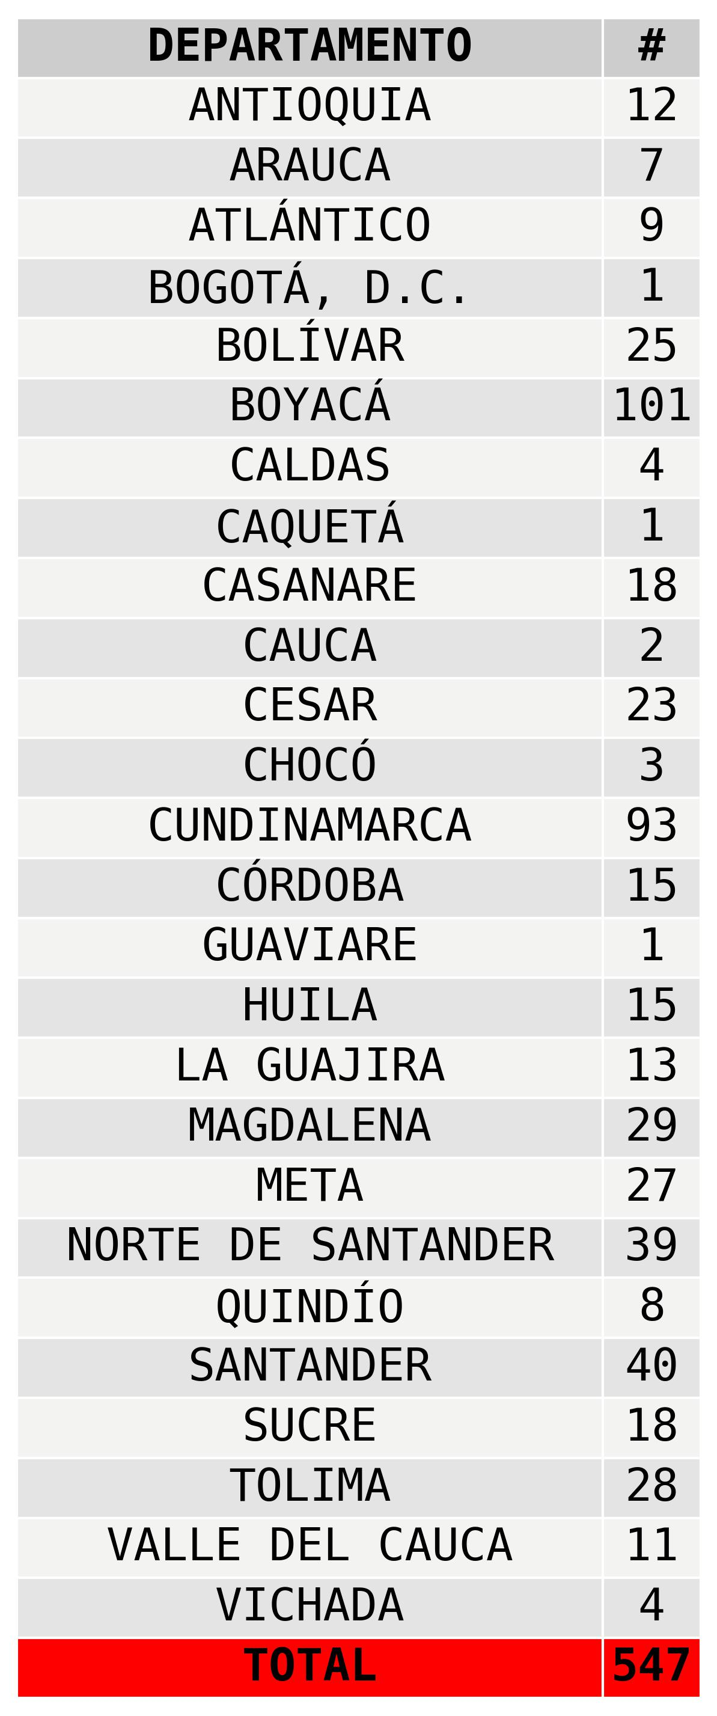
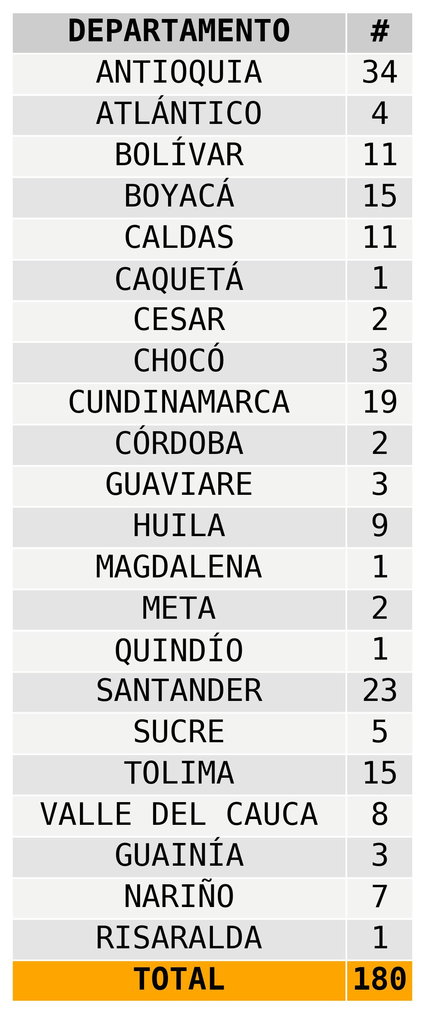
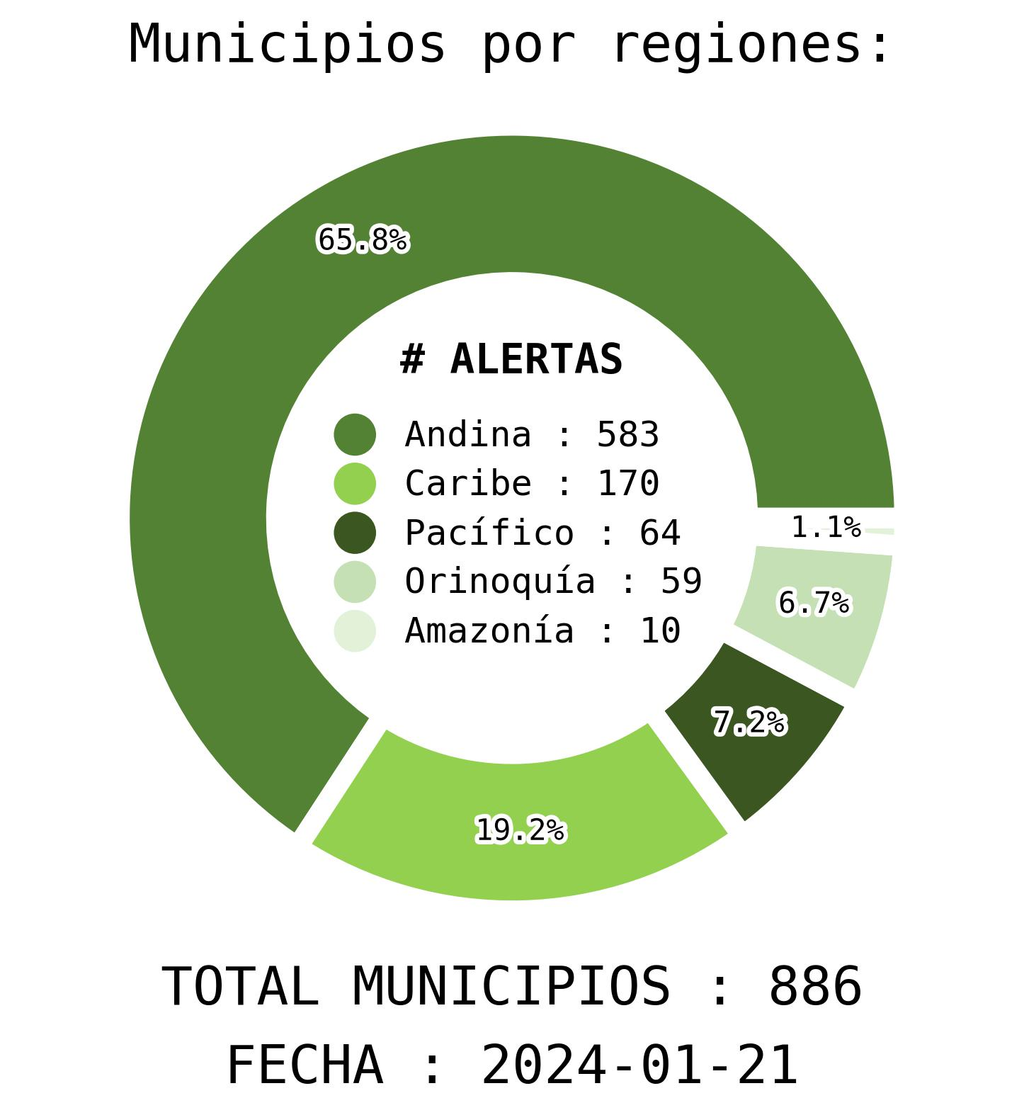
Actualización | 21 de enero del 2024 | 12:00 HLC

Slide 4
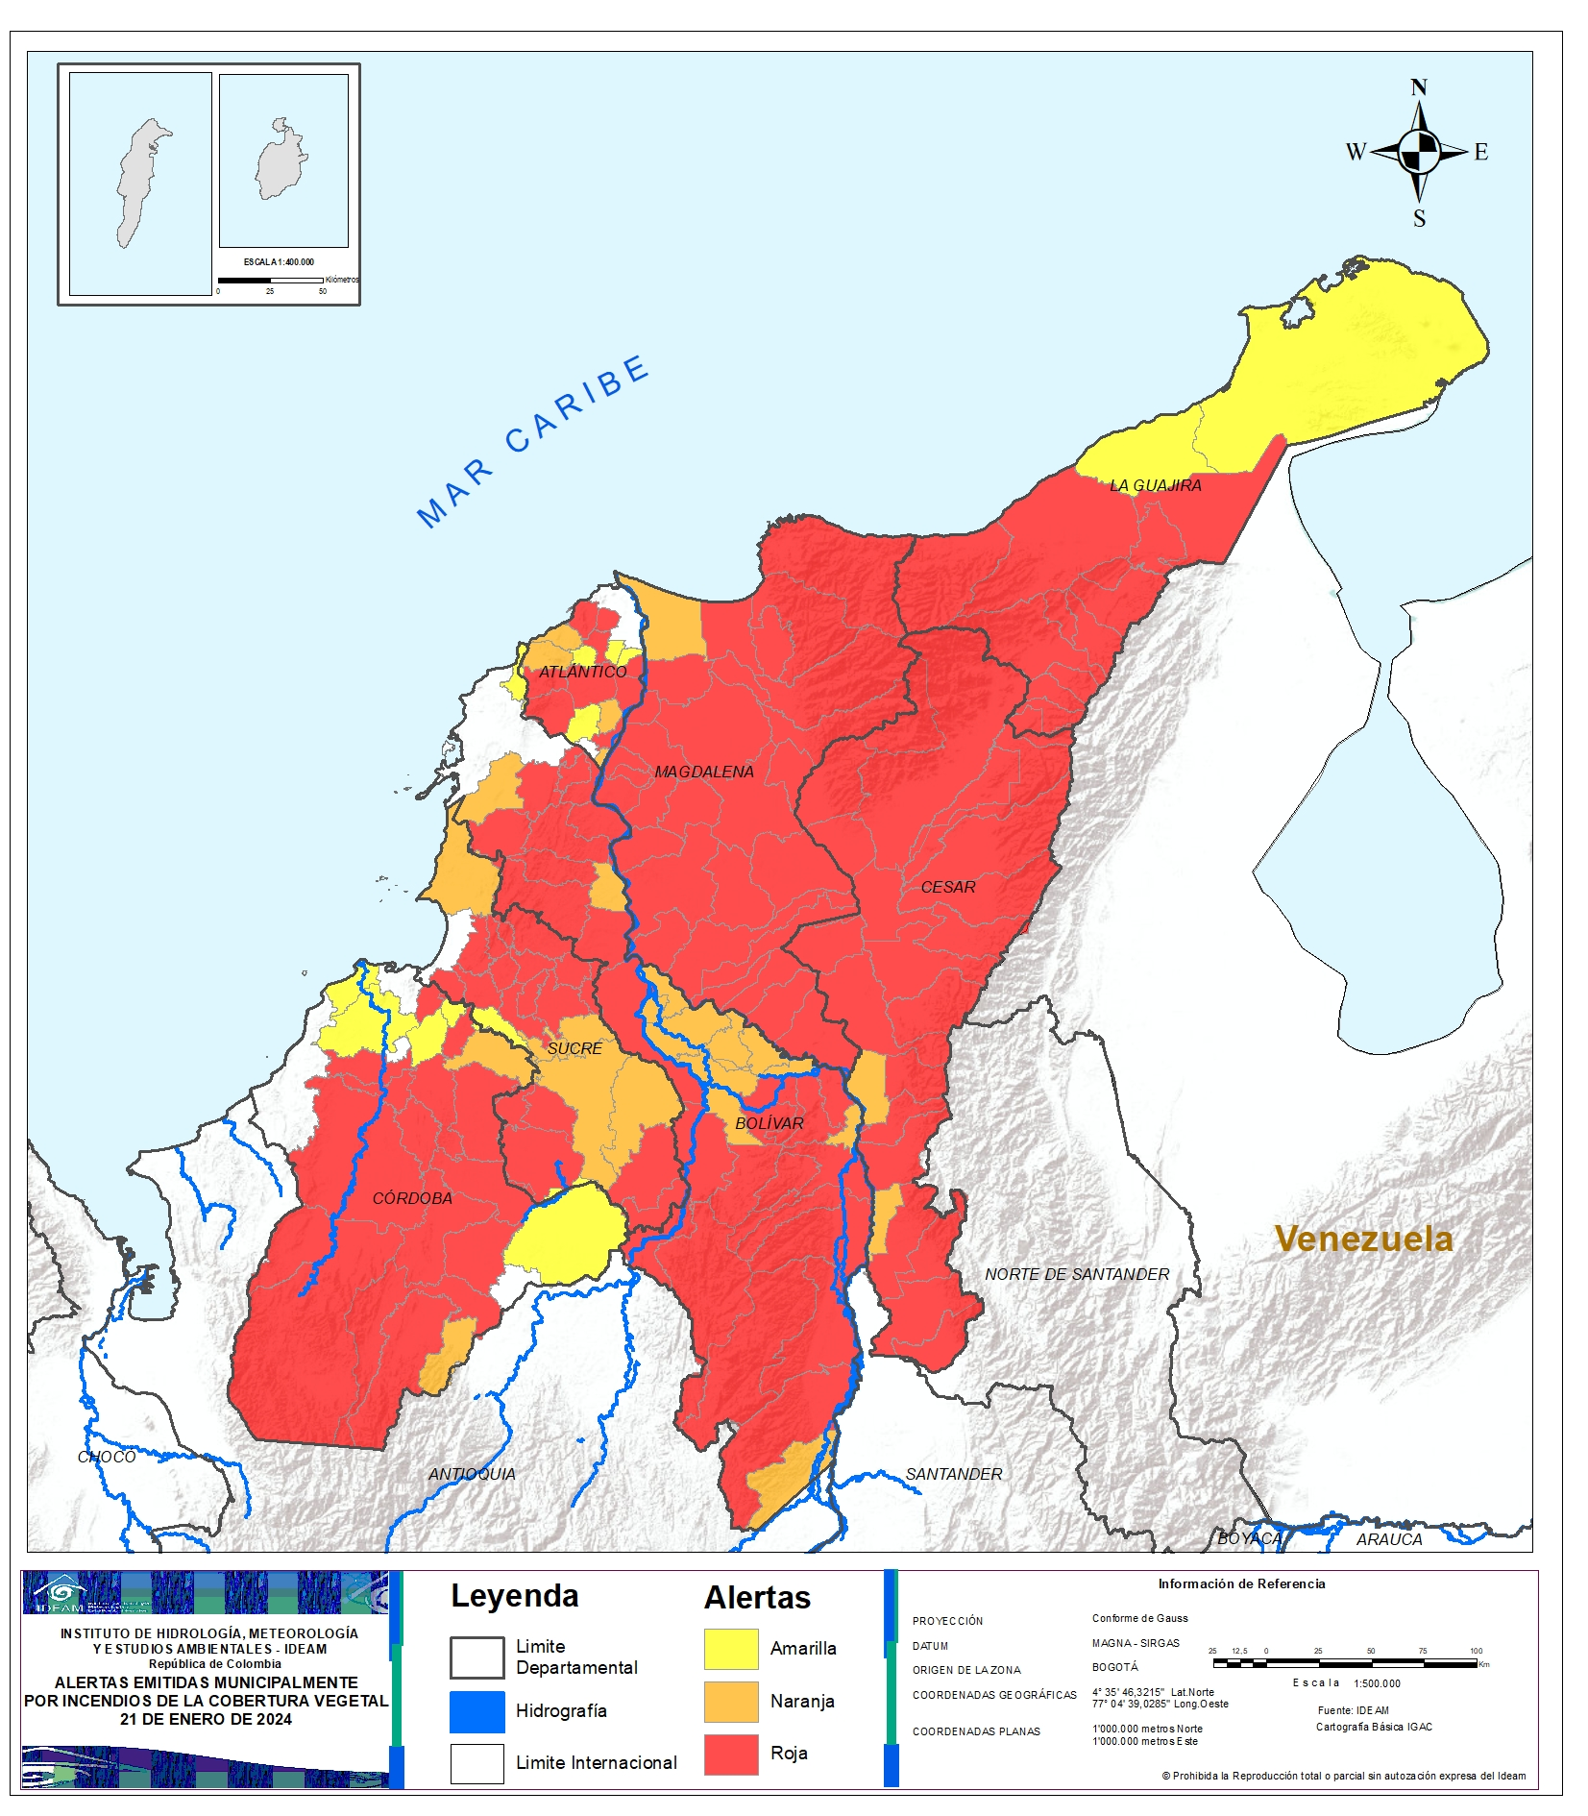
REGIÓN CARIBE
ALERTA | SITIOS PARA LOS CUALES SE GENERA LA ALERTA
 | ATLÁNTICO : Baranoa, Campo De La Cruz, Galapa, Luruaco, Palmar De Varela, Ponedera, Repelón, Sabanalarga, Tubará. BOLÍVAR : Achí, Altos Del Rosario, Arenal, Arroyohondo, Barranco De Loba, Calamar, Córdoba, El Carmen De Bolívar, El Guamo, El Peñón, Magangué, Mahates, María La Baja, Montecristo, Morales, Norosí, Río Viejo, San Jacinto, San Jacinto Del Cauca, San Juan Nepomuceno, San Martín De Loba, San Pablo, Santa Rosa Del Sur, Simití, Tiquisio. CESAR : Aguachica, Agustín Codazzi, Astrea, Becerril, Bosconia, Chimichagua, Chiriguaná, Curumaní, El Copey, El Paso, González, La Gloria, La Jagua De Ibirico, La Paz, Manaure Balcón Del Cesar, Pailitas, Pelaya, Pueblo Bello, Río De Oro, San Alberto, San Diego, San Martín, Valledupar. CÓRDOBA : Buenavista, Cereté, Ciénaga De Oro, Momil, Montelíbano, Montería, Planeta Rica, Pueblo Nuevo, Puerto Libertador, Sahagún, San Andrés De Sotavento, San Carlos, San Pelayo, Tierralta, Valencia. LA GUAJIRA : Albania, Barrancas, Dibulla, Distracción, El Molino, Fonseca, Hatonuevo, La Jagua Del Pilar, Maicao, Riohacha, San Juan Del Cesar, Urumita, Villanueva. MAGDALENA : Algarrobo, Aracataca, Ariguaní, Cerro De San Antonio, Chivolo, Ciénaga, Concordia, El Banco, El Piñón, El Retén, Fundación, Guamal, Nueva Granada, Pedraza, Pijiño Del Carmen, Pivijay, Plato, Puebloviejo, Remolino, Sabanas De San Ángel, Salamina, San Sebastián De Buenavista, San Zenón, Santa Ana, Santa Bárbara De Pinto, Santa Marta, Tenerife, Zapayán, Zona Bananera. SUCRE : Buenavista, Caimito, Chalán, Colosó, Corozal, Guaranda, La Unión, Los Palmitos, Majagual, Morroa, Ovejas, Palmito, San José De Toluviejo, San Juan De Betulia, San Luis De Sincé, San Marcos, San Pedro, Sincelejo.

Slide 5
REGIÓN CARIBE
ALERTA | SITIOS PARA LOS CUALES SE GENERA LA ALERTA
 | ATLÁNTICO : Candelaria, Juan De Acosta, Piojó, Suan. BOLÍVAR : Arjona, Cantagallo, Cicuco, Hatillo De Loba, Margarita, Pinillos, Regidor, San Fernando, Santa Cruz De Mompox, Talaigua Nuevo, Zambrano. CESAR : Gamarra, Tamalameque. CÓRDOBA : Chinú, San José De Uré. MAGDALENA : Sitionuevo. SUCRE : El Roble, Galeras, San Benito Abad, San Onofre, Sucre.
 | ATLÁNTICO : Manatí, Polonuevo, Santo Tomás, Usiacurí. BOLÍVAR : Santa Catalina. CÓRDOBA : Ayapel, Chimá, Lorica, San Bernardo Del Viento, Tuchín. LA GUAJIRA : Manaure, Uribia. SUCRE : Sampués.

Slide 6
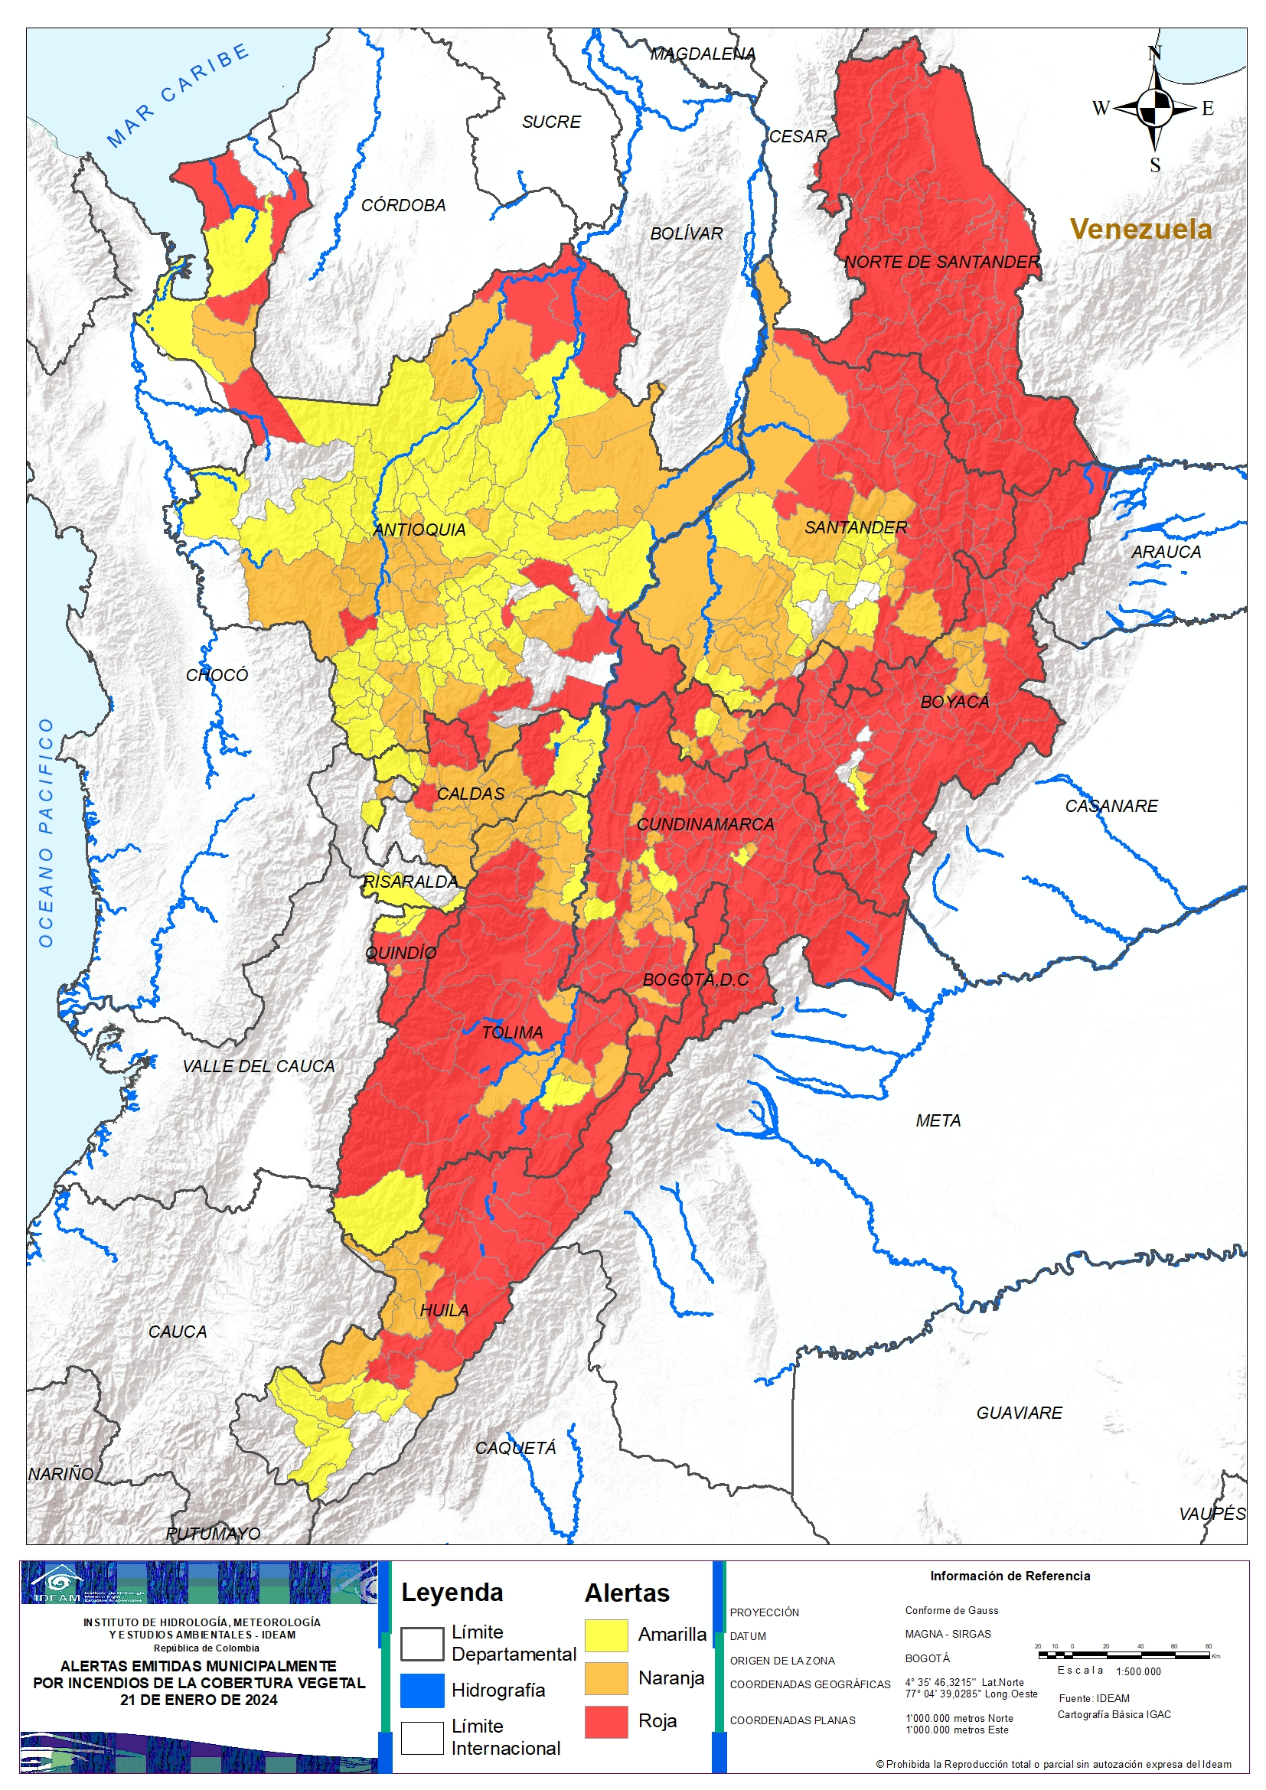
REGIÓN ANDINA
ALERTA | SITIOS PARA LOS CUALES SE GENERA LA ALERTA
ALERTA | SITIOS PARA LOS CUALES SE GENERA LA ALERTA
 | ANTIOQUIA : Apartadó, Betulia, Caucasia, El Bagre, Guatapé, Mutatá, Nechí, Necoclí, Puerto Nare, San Pedro De Urabá, San Roque, Sonsón. BOGOTÁ, D.C. : Bogotá, D.C.. BOYACÁ : Almeida, Aquitania, Arcabuco, Belén, Berbeo, Betéitiva, Boavita, Buenavista, Busbanzá, Caldas, Campohermoso, Cerinza, Chinavita, Chiquinquirá, Chiscas, Chita, Chitaraque, Chivatá, Chivor, Chíquiza, Coper, Covarachía, Cubará, Cucaita, Cuítiva, Cómbita, Duitama, El Cocuy, El Espino, Firavitoba, Floresta, Gachantivá, Garagoa, Guacamayas, Guateque, Guayatá, Gámeza, Güicán De La Sierra, Iza, La Capilla, La Uvita, Labranzagrande, Macanal, Miraflores, Mongua, Monguí, Moniquirá, Motavita, Muzo, Nobsa, Nuevo Colón, Otanche, Pachavita, Paipa, Pajarito, Panqueba, Paya, Pesca, Pisba, Puerto Boyacá, Páez, Rondón, Ráquira, Saboyá, Samacá, San Eduardo, San Luis De Gaceno, San Mateo, San Miguel De Sema, Santa María, Santa Rosa De Viterbo, Santa Sofía, Siachoque, Soatá, Socotá, Sogamoso, Somondoco, Sora, Sotaquirá, Susacón, Sutamarchán, Sutatenza, Sáchica, Tenza, Tibaná, Tibasosa, Tinjacá, Tipacoque, Toca, Togüí, Tota, Tunja, Tununguá, Turmequé, Tuta, Tópaga, Ventaquemada, Villa De Leyva, Viracachá, Zetaquira, Úmbita. CALDAS : Aguadas, Filadelfia, Pácora, Samaná. CUNDINAMARCA : Agua De Dios, Albán, Apulo, Bituima, Cabrera, Cajicá, Caparrapí, Carmen De Carupa, Chaguaní, Choachí, Chocontá, Chía, Cogua, Cota, Cucunubá, Cáqueza, El Colegio, El Peñón, El Rosal, Fosca, Funza, Fusagasugá, Fómeque, Fúquene, Gachalá, Gachetá, Gama, Girardot, Granada, Guachetá, Guaduas, Guasca, Guataquí, Guatavita, Guayabetal, Gutiérrez, Jerusalén, Junín, La Calera, La Palma, La Peña, La Vega, Lenguazaque, Machetá, Madrid, Manta, Medina, Mosquera, Nariño, Nemocón, Nilo, Nimaima, Pacho, Paime, Pandi, Paratebueno, Pasca, Puerto Salgar, Quebradanegra, Quetame, Quipile, Ricaurte, San Bernardo, San Cayetano, San Francisco, San Juan De Rioseco, Sesquilé, Sibaté, Silvania, Simijaca, Sopó, Subachoque, Suesca, Supatá, Susa, Sutatausa, Tabio, Tausa, Tenjo, Tibacuy, Tibirita, Tocaima, Ubalá, Ubaque, Une, Vergara, Villa De San Diego De Ubaté, Villagómez, Villapinzón, Villeta, Viotá, Yacopí, Zipaquirá. HUILA : Agrado, Aipe, Algeciras, Baraya, Campoalegre, Colombia, Gigante, Neiva, Paicol, Palermo, Pital, Rivera, Tello, Villavieja, Yaguará. NORTE DE SANTANDER : Arboledas, Bochalema, Bucarasica, Chinácota, Chitagá, Convención, Cucutilla, Cáchira, Cácota, Durania, El Carmen, El Tarra, El Zulia, Gramalote, Hacarí, Herrán, La Esperanza, La Playa, Labateca, Los Patios, Lourdes, Mutiscua, Ocaña, Pamplona, Pamplonita, Ragonvalia, Salazar, San Calixto, San Cayetano, San José De Cúcuta, Santiago, Sardinata, Silos, Teorama, Tibú, Toledo, Villa Caro, Villa Del Rosario, Ábrego. QUINDÍO : Armenia, Calarcá, Córdoba, Génova, La Tebaida, Montenegro, Pijao, Salento. SANTANDER : Aratoca, Betulia, Bucaramanga, California, Capitanejo, Carcasí, Cepitá, Cerrito, Charalá, Charta, Concepción, Curití, El Playón, Encino, Enciso, Girón, Guaca, Gámbita, Güepsa, Jesús María, Lebrija, Macaravita, Matanza, Mogotes, Molagavita, Málaga, Onzaga, Piedecuesta, Puente Nacional, Rionegro, San Andrés, San Joaquín, San José De Miranda, San Miguel, San Vicente De Chucurí, Santa Bárbara, Suratá, Tona, Vetas, Floridablanca. TOLIMA : Alpujarra, Alvarado, Anzoátegui, Ataco, Cajamarca, Carmen De Apicalá, Chaparral, Coello, Cunday, Dolores, Guamo, Ibagué, Icononzo, Líbano, Melgar, Murillo, Natagaima, Ortega, Piedras, Rioblanco, Roncesvalles, Rovira, San Antonio, San Luis, Santa Isabel, Suárez, Valle De San Juan, Villahermosa.

Slide 7
REGIÓN ANDINA
ALERTA | SITIOS PARA LOS CUALES SE GENERA LA ALERTA
ALERTA| | SITIOS PARA LOS CUALES SE GENERA LA ALERTA
 | ANTIOQUIA : Abejorral, Anzá, Bello, Belmira, Caicedo, Caramanta, Carepa, Carolina, Chigorodó, Cocorná, Cáceres, Donmatías, Ebéjico, Entrerríos, Fredonia, Jericó, La Pintada, Medellín, Nariño, Olaya, Remedios, San Carlos, San Jerónimo, San Pedro De Los Milagros, Santa Fé De Antioquia, Segovia, Sopetrán, Tarazá, Támesis, Urrao, Valparaíso, Venecia, Yalí, Yondó. BOYACÁ : Briceño, Ciénega, Corrales, Jericó, Maripí, Pauna, Paz De Río, Quípama, San José De Pare, Santana, Sativanorte, Sativasur, Socha, Tasco, Tutazá. CALDAS : Aranzazu, La Merced, Manizales, Manzanares, Marmato, Marquetalia, Marulanda, Neira, Pensilvania, Salamina, Villamaría. CUNDINAMARCA : Anapoima, Anolaima, Arbeláez, Beltrán, Bojacá, Cachipay, Chipaque, Gachancipá, Guayabal De Síquima, La Mesa, Nocaima, San Antonio Del Tequendama, Soacha, Tena, Topaipí, Venecia, Vianí, Zipacón, Útica. HUILA : Garzón, Hobo, La Plata, Nátaga, Santa María, Teruel, Tesalia, Íquira, Oporapa. QUINDÍO : Buenavista. RISARALDA : Guática. SANTANDER : Albania, Barrancabermeja, Bolívar, Cimitarra, Coromoro, El Carmen De Chucurí, El Peñón, Guadalupe, Guavatá, Jordán, Landázuri, Los Santos, Ocamonte, Palmar, Puerto Wilches, Sabana De Torres, San Benito, San Gil, Suaita, Sucre, Valle De San José, Vélez, Zapatoca. TOLIMA : Armero, Casabianca, Coyaima, Espinal, Falan, Flandes, Fresno, Herveo, Lérida, Palocabildo, Purificación, Saldaña, San Sebastián De Mariquita, Venadillo, Villarrica.

Slide 8
REGIÓN ANDINA
ALERTA | SITIOS PARA LOS CUALES SE GENERA LA ALERTA
ALERTA| | SITIOS PARA LOS CUALES SE GENERA LA ALERTA
 | ANTIOQUIA : Abriaquí, Amagá, Amalfi, Andes, Angelópolis, Angostura, Anorí, Armenia, Barbosa, Betania, Briceño, Buriticá, Caldas, Campamento, Cañasgordas, Cisneros, Ciudad Bolívar, Concepción, Concordia, Copacabana, El Carmen De Viboral, El Santuario, Envigado, Frontino, Giraldo, Girardota, Granada, Guadalupe, Guarne, Gómez Plata, Heliconia, Hispania, Itagüí, Ituango, Jardín, La Ceja, La Estrella, La Unión, Liborina, Maceo, Marinilla, Montebello, Murindó, Peque, Peñol, Pueblorrico, Puerto Berrío, Retiro, Rionegro, Sabanalarga, Sabaneta, Salgar, San Andrés De Cuerquía, San José De La Montaña, San Rafael, San Vicente Ferrer, Santa Bárbara, Santa Rosa De Osos, Santo Domingo, Tarso, Titiribí, Toledo, Turbo, Uramita, Valdivia, Vegachí, Yarumal, Yolombó, Zaragoza. BOYACÁ : La Victoria, Ramiriquí, San Pablo De Borbur. CALDAS : La Dorada, Norcasia, Riosucio, Supía, Victoria. CUNDINAMARCA : Facatativá, Pulí, Sasaima, Tocancipá. HUILA : Altamira, Isnos, La Argentina, Palestina, Pitalito, Saladoblanco, Tarqui. QUINDÍO : Circasia, Filandia, Quimbaya. RISARALDA : Belén De Umbría, Pereira. SANTANDER : Barichara, Cabrera, Chima, Chipatá, Florián, Galán, Hato, La Belleza, La Paz, Oiba, Pinchote, Puerto Parra, Páramo, Santa Helena Del Opón, Simacota, Socorro, Villanueva. TOLIMA : Ambalema, Honda, Planadas, Prado.

Slide 9
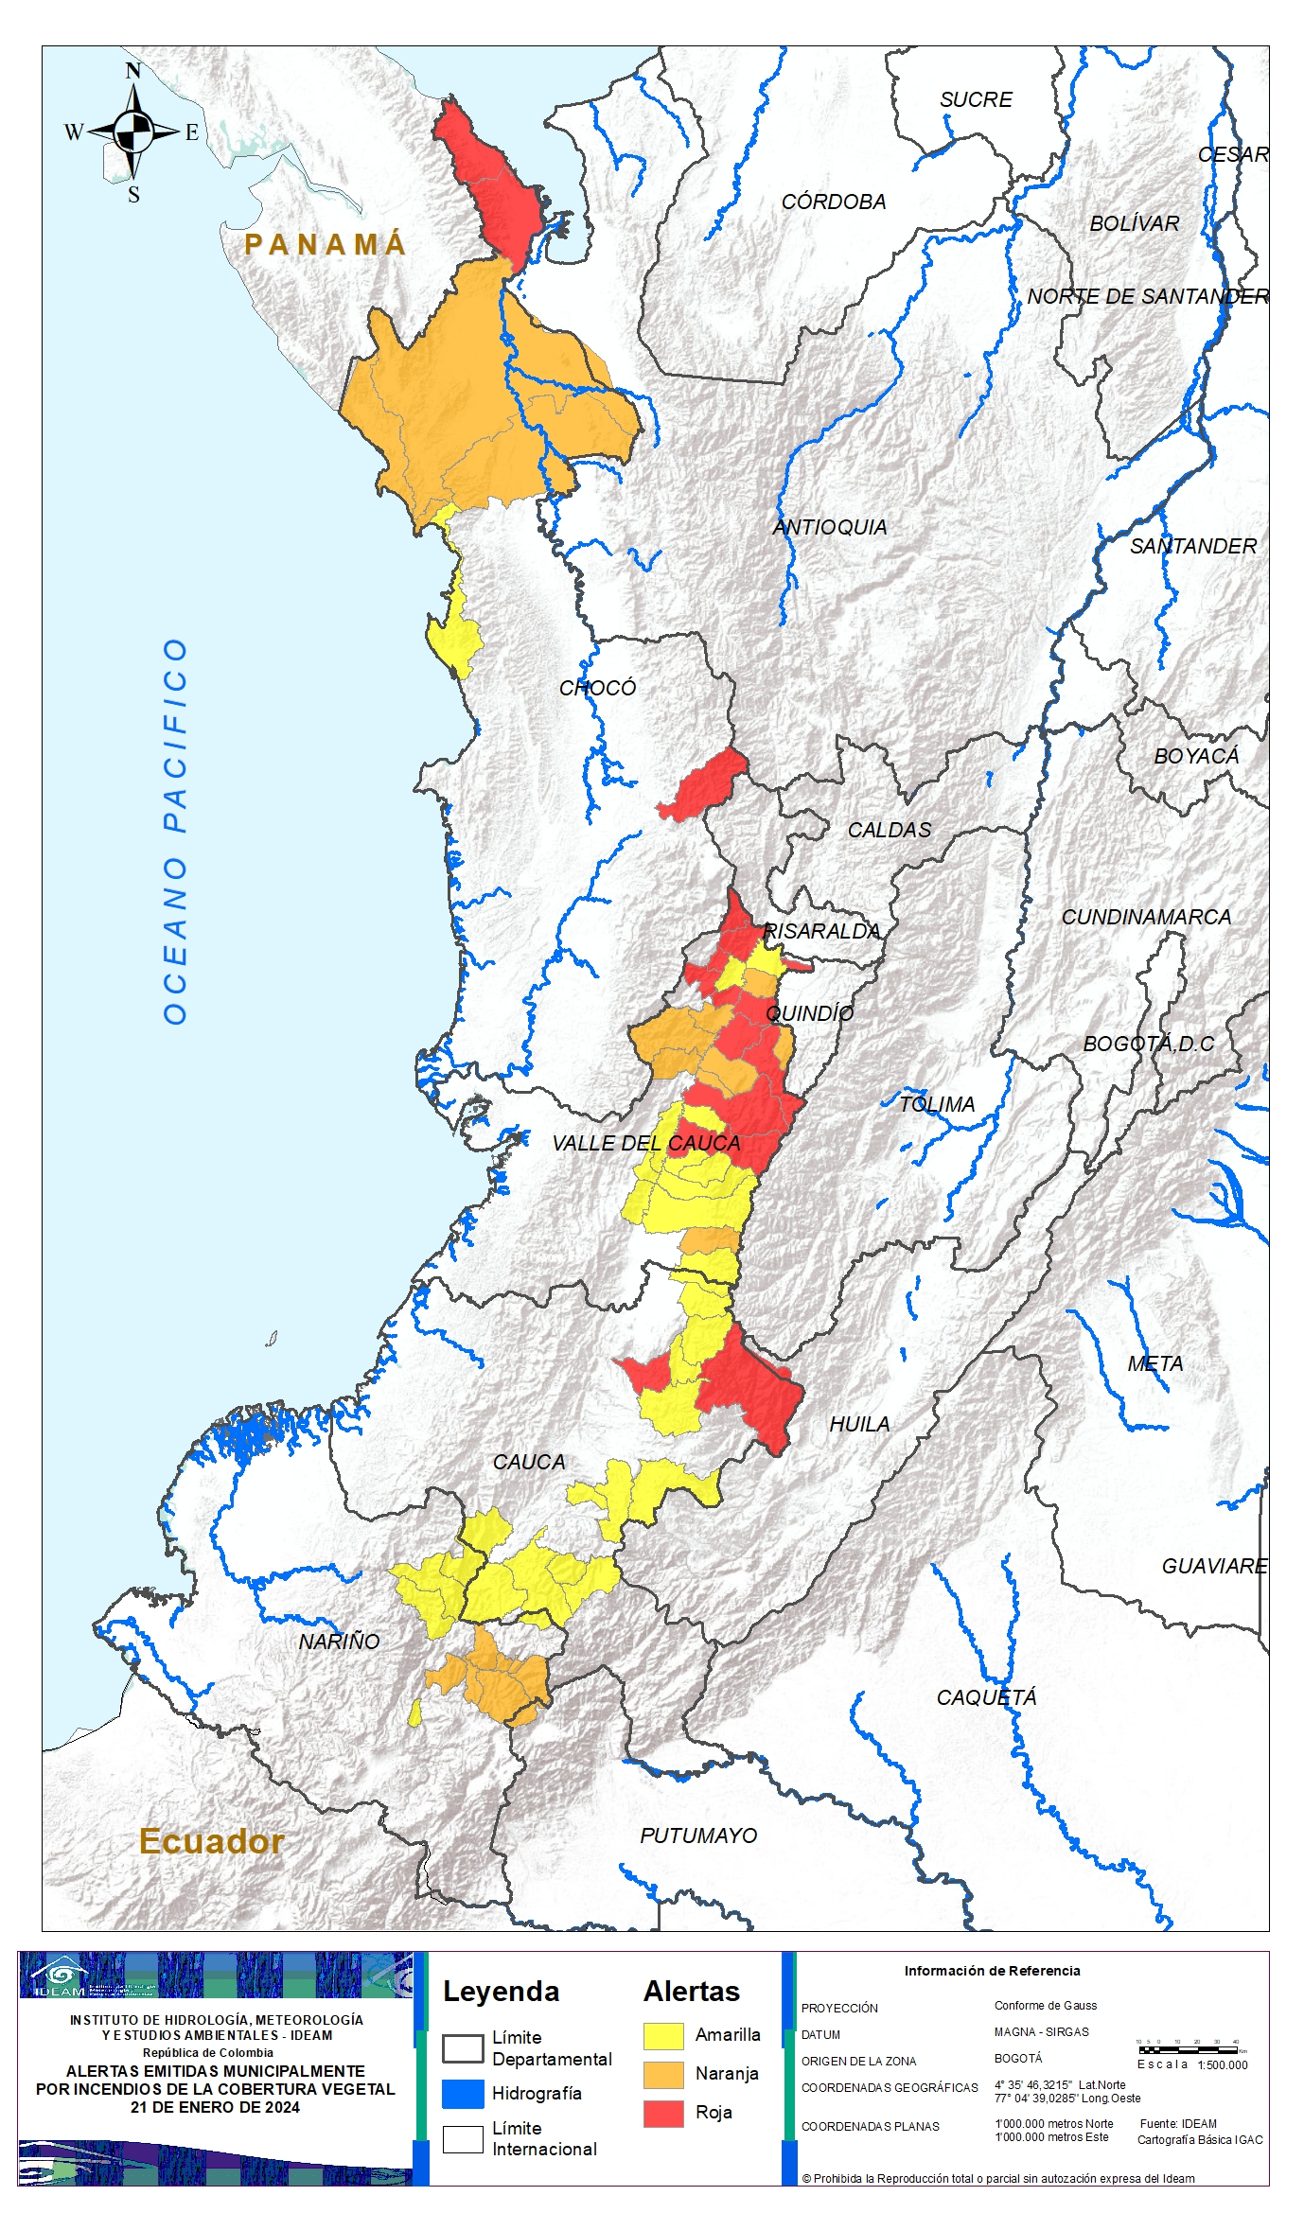
REGIÓN PACÍFICO
ALERTA | SITIOS PARA LOS CUALES SE GENERA LA ALERTA
 | CAUCA : Caldono, Páez. CHOCÓ : Acandí, Bagadó, Unguía. VALLE DEL CAUCA : Alcalá, Ansermanuevo, Argelia, El Águila, Guadalajara De Buga, La Unión, La Victoria, Sevilla, Tuluá, Versalles, Zarzal.
 | CHOCÓ : Carmen Del Darién, Juradó, Riosucio. NARIÑO : Albán, Arboleda, Buesaco, Chachagüí, El Tablón De Gómez, El Tambo, San Lorenzo. VALLE DEL CAUCA : Andalucía, Bolívar, Bugalagrande, Caicedonia, Obando, Pradera, Roldanillo, Trujillo.
 | CAUCA : Almaguer, Balboa, Bolívar, Corinto, Jambaló, Mercaderes, Miranda, Puracé, Rosas, San Sebastián, Silvia, Sotará Paispamba, Toribío. CHOCÓ : Bahía Solano. NARIÑO : Ancuya, El Rosario, Leiva, Policarpa, San Pablo. VALLE DEL CAUCA : Cartago, El Cerrito, Florida, Ginebra, Guacarí, Palmira, San Pedro, Toro, Vijes, Yotoco, Yumbo.

Slide 10
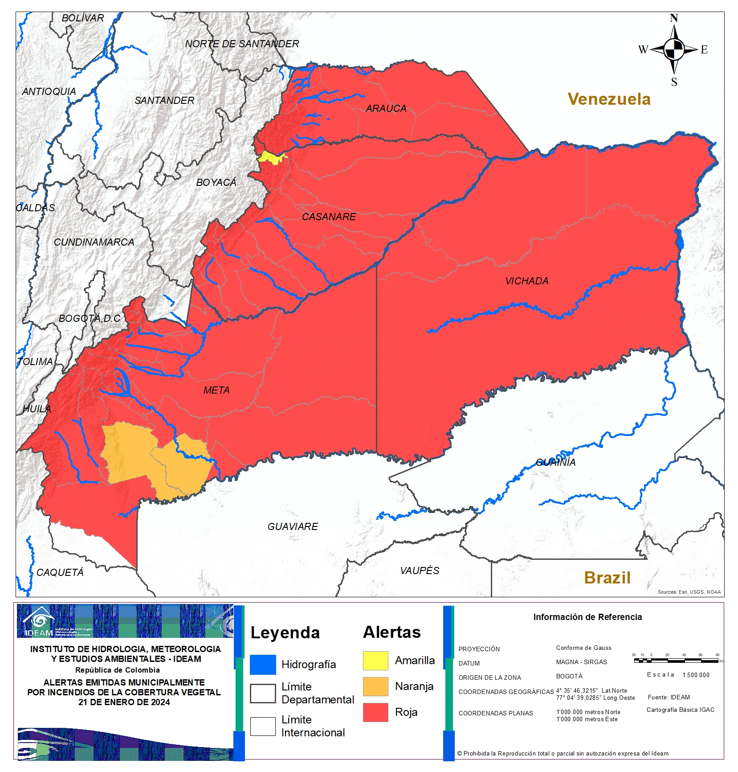
REGIÓN ORINOQUÍA
ALERTA | SITIOS PARA LOS CUALES SE GENERA LA ALERTA
 | ARAUCA : Arauca, Arauquita, Cravo Norte, Fortul, Puerto Rondón, Saravena, Tame. CASANARE : Aguazul, Chámeza, Hato Corozal, La Salina, Maní, Monterrey, Nunchía, Orocué, Paz De Ariporo, Pore, Recetor, Sabanalarga, San Luis De Palenque, Tauramena, Trinidad, Támara, Villanueva, Yopal. META : Acacías, Barranca De Upía, Cabuyaro, Castilla La Nueva, Cubarral, Cumaral, El Calvario, El Castillo, El Dorado, Fuente De Oro, Granada, Guamal, La Macarena, Lejanías, Mapiripán, Mesetas, Puerto Concordia, Puerto Gaitán, Puerto Lleras, Puerto López, Restrepo, San Carlos De Guaroa, San Juan De Arama, San Juanito, San Martín, Uribe, Villavicencio. VICHADA : Cumaribo, La Primavera, Puerto Carreño, Santa Rosalía.
 | META : Puerto Rico, Vistahermosa.
 | CASANARE : Sácama.

Slide 11
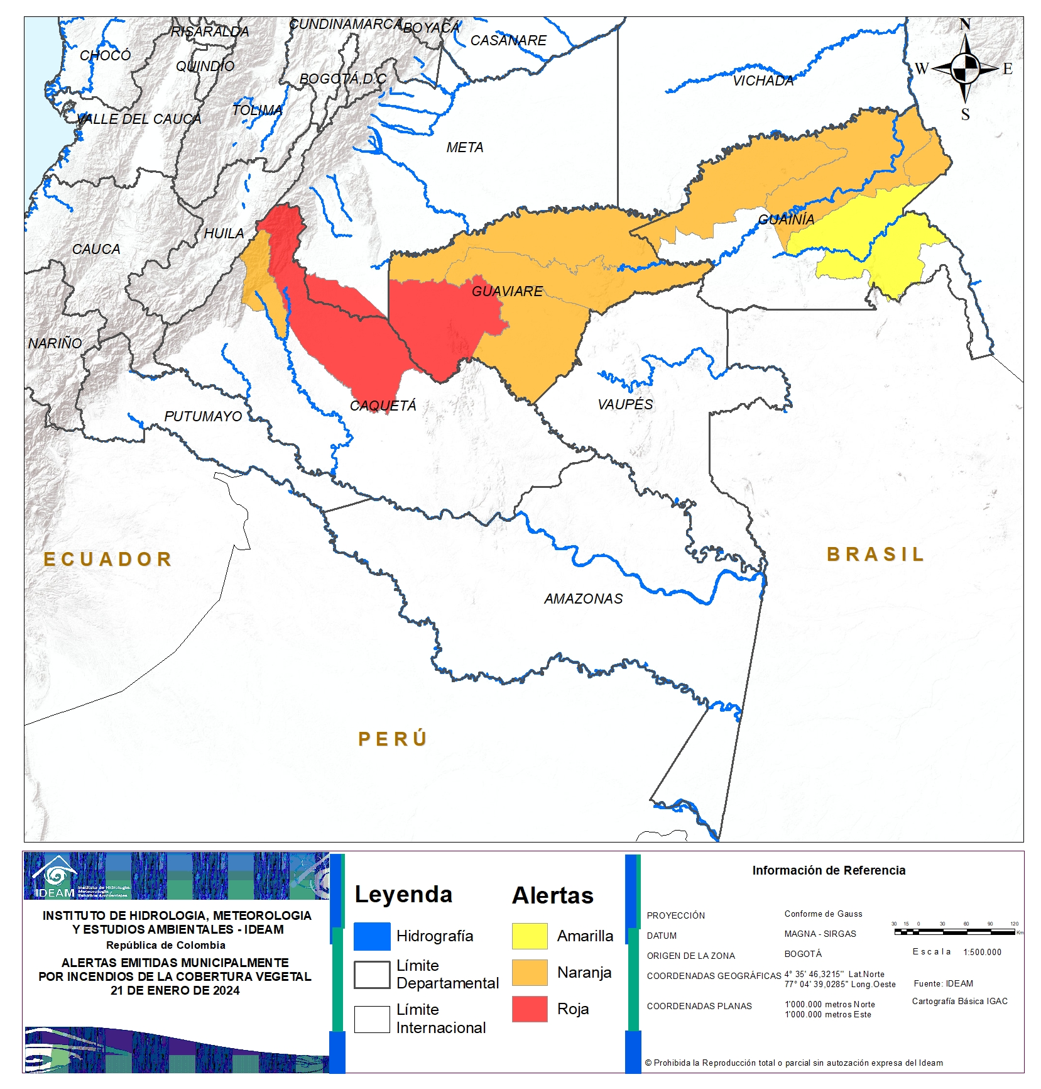
REGIÓN AMAZONIA
ALERTA | SITIOS PARA LOS CUALES SE GENERA LA ALERTA
 | CAQUETÁ : San Vicente Del Caguán. GUAVIARE : Calamar.
 | CAQUETÁ : Puerto Rico. GUAINÍA : Barrancominas, Cacahual, Inírida. GUAVIARE : El Retorno, Miraflores, San José Del Guaviare.
 | GUAINÍA : Puerto Colombia.
ALERTA | SITIOS PARA LOS CUALES SE GENERA LA ALERTA
 | AMAZONAS : La Chorrera. CAQUETÁ : Solano, Valparaíso. GUAINÍA : Inírida. GUAVIARE : Calamar, El Retorno, Miraflores, San José Del Guaviare.

Slide 12
DEFINICIONES Y RECOMENDACIONES
DEFINICIONES | RECOMENDACIONES
Amenaza: Peligro latente de que un evento físico de origen natural, o causado, o inducido por la acción humana de manera accidental, se presente con una severidad suficiente para causar pérdida de vidas, lesiones u otros impactos en la salud, así como también daños y pérdidas en los bienes, la infraestructura, los medios de sustento, la prestación de servicios y los recursos ambientales (Ley 1523 de 2012). Conato (Incendio): Fuego de origen natural o antrópico que afecta o destruye una extensión inferior a 5.000 m2, de cualquier tipo de cobertura vegetal, ya sea en zona urbana o rural. Incendio de la cobertura vegetal: Fuego sobre la cobertura vegetal de origen natural o antrópico que se propaga sin control, que causa perturbaciones ecológicas afectando o destruyendo una extensión superior a 5.000 m2, ya sea en zona urbana o rural, que responde al tipo de vegetación, cantidad de combustible, oxígeno, condiciones meteorológicas, topografía, actividades humanas, entre otras. Incendio forestal: Un incendio forestal es un “fuego que, cualquiera sea su origen, se propaga sin control en terrenos rurales a través de vegetación leñosa, arbustiva o herbácea, ya sea viva o muerta”. Es decir, no solo se queman los árboles, sino que se destruye todo un ecosistema de especies vegetales silvestres y también animales que habitan en estos terrenos. (Conaf, 2019) | A la comunidad en general, a los turistas y caminantes apagar debidamente las fogatas y no dejar residuos tipo vidrio que sirvan como elementos concentradores de la radiación solar e igualmente reportar a las autoridades en caso de ocurrencia de incendios. A los consejos departamentales y municipales, las autoridades ambientales regionales y locales, mantener activos los planes de prevención y atención de incendios con el fin de evitar la ocurrencia y propagación de los mismos especialmente en áreas de reserva forestal y del Sistema Nacional de Parques Nacionales Naturales. A los sistemas regionales y locales de bomberos disponer de los elementos necesarios para la atención oportuna de eventos de incendio de la cobertura vegetal

Slide 13
histórico <- rbind(histórico, evaluación)
Ghisliane Echeverry Prieto | Directora General
Ingrid Tatiana Sierra Giraldo| Jefe Oficina del Servicio de Pronóstico y Alertas
Elaboró: Sergio Ruiz Castro (Incendios de la Cobertura Vegetal).
OFICINA DEL SERVICIO DE PRONÓSTICO Y ALERTAS
http://www.ideam.gov.co
Correos electrónicos: servicio@ideam.gov.co, alertas@ideam.gov.co
Calle 25D N° 96B - 70, piso 3. Bogotá, D.C.
Teléfono: 3075625 ext. 1334 -1336.
VISITA NUESTRAS REDES SOCIALES
InstitutoIDEAM
@IDEAMColombia
IdeamColombia
Ideam.Instituto

